Slide 1
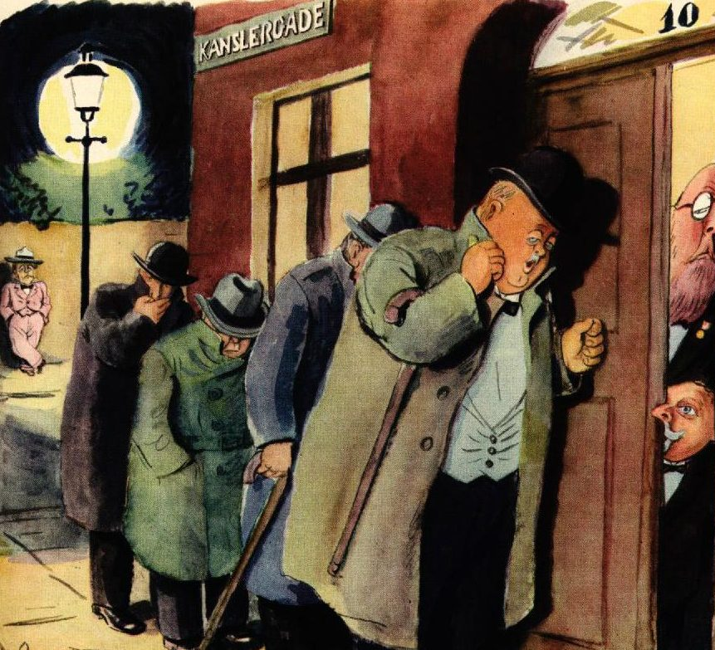
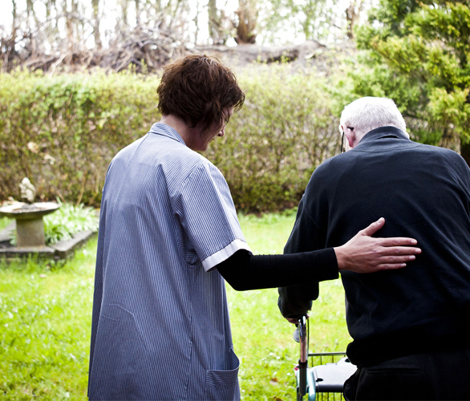
Vi slap velfærdsstaten lige før ferien…
Hvad kan I huske?

Slide 2

Her har I overskrifterne og nu skal I i par fylde indhold på. Brug jeres hukommelse og noter;)
Ca. 1849-1891 – ”Yderst begrænset socialstat”
Ca. 1891-1914 – ”Almisse og skøn”
Værdigt og uværdigt trængende…
Ca. 1918-1945 – ”Retsprincippet”
Overvej: Særlige kendetegn ved perioden, væsentlige aktører, begivenheder
Krav: Skriv det ned på et stykke papir og gør dig klar til at formidle det til en anden

Slide 3
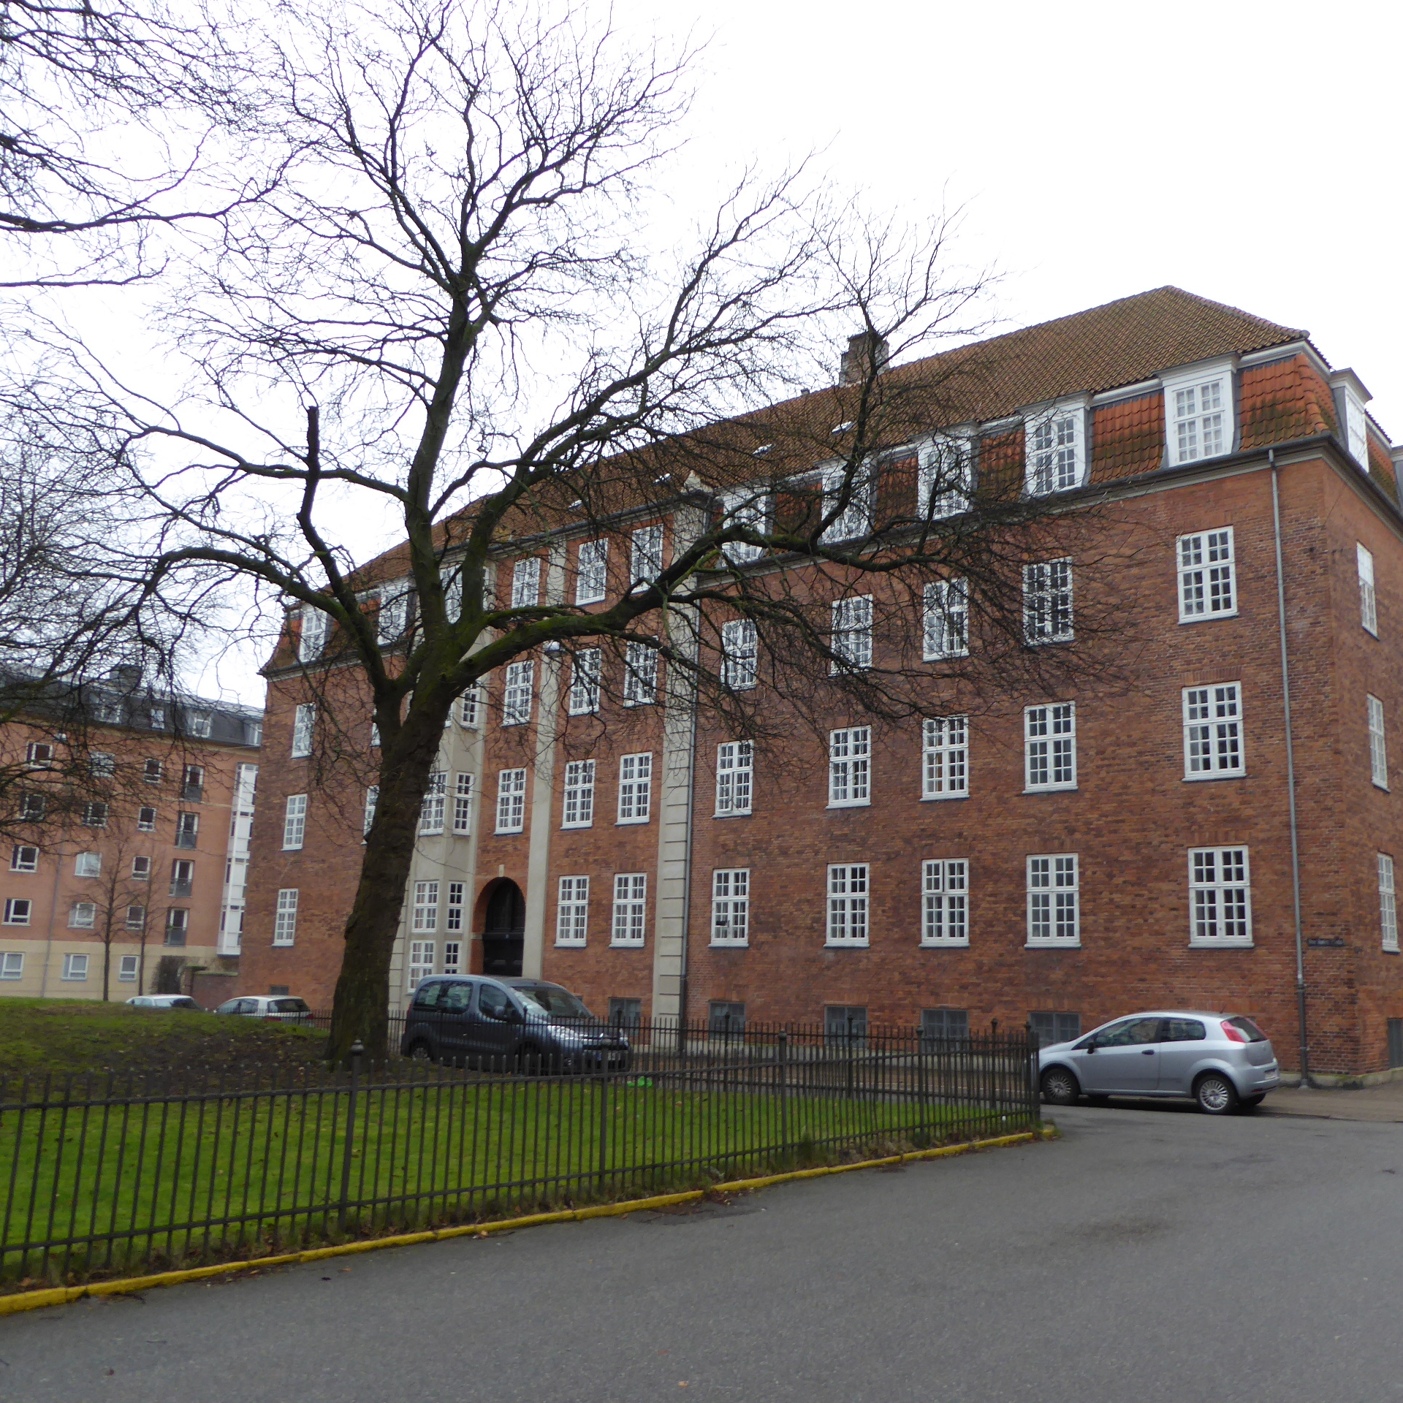

Det sidste vi undersøgte var Kanslergadeforliget 1933
Nu skal i se ca. 8 min. film om Kanslergadeforliget (Staunings hustru fortæller)
https://www.youtube.com/watch?v=9NC2JGQBocA
Fokus:
Hvem er aktørerne og hvad er de uenige om?
Hvilke årsagsforklaringer kan man argumentere for ligger til grund for forliget?
Hvis grundfortælling om velfærdsstatens opståen er i høj grad præget af denne begivenhed?

Slide 4
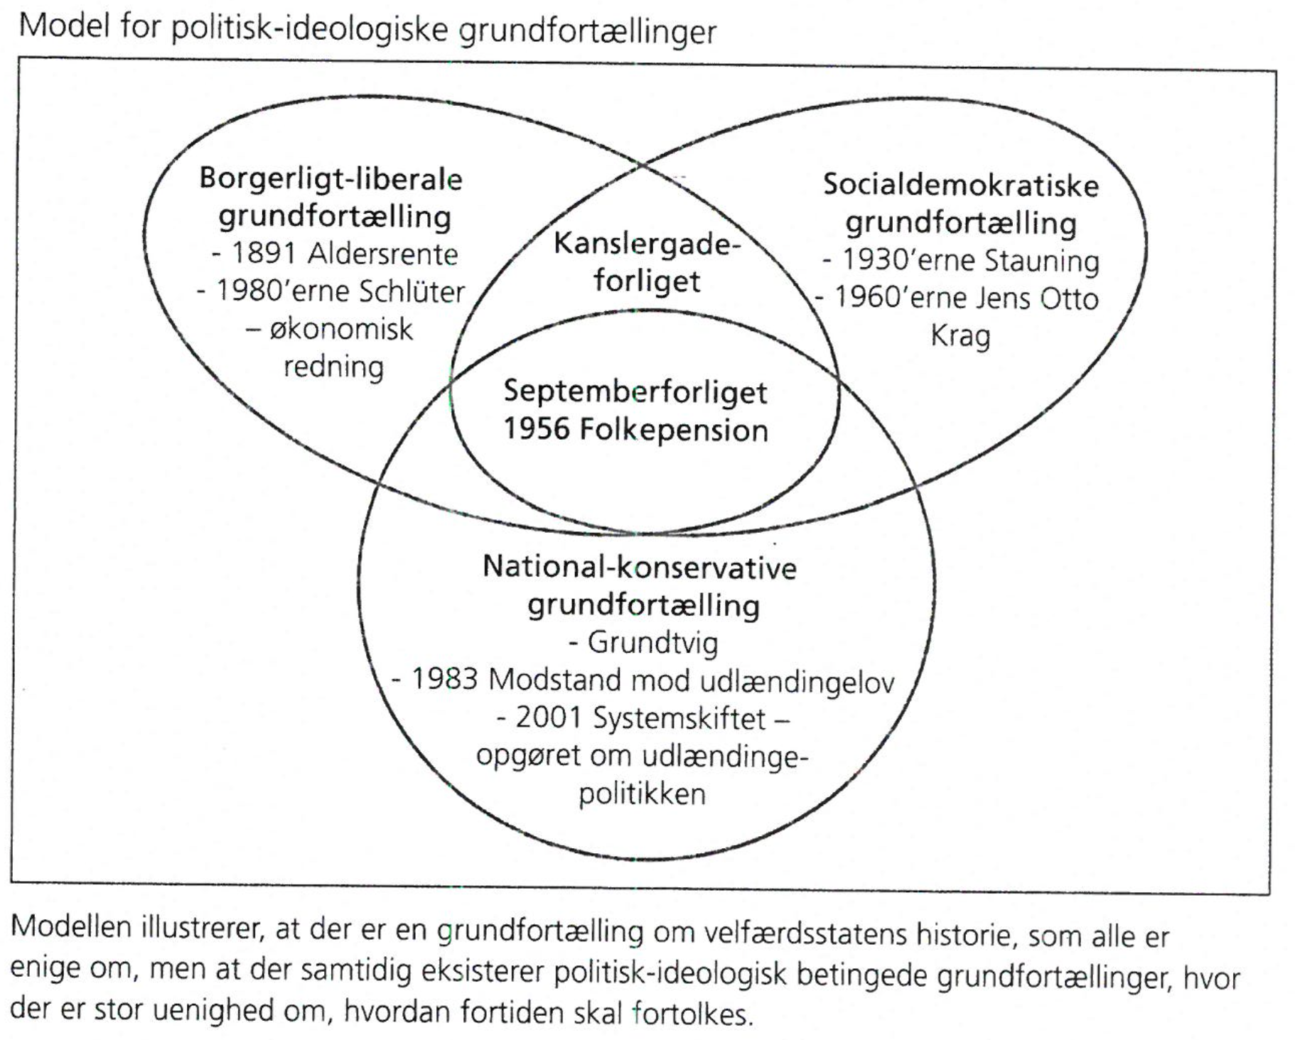
Model for politiske grundfortællinger
Fra jeres grundbog: ”Danmarkshistorie mellem erindring og glemsel” s. 220

Slide 5
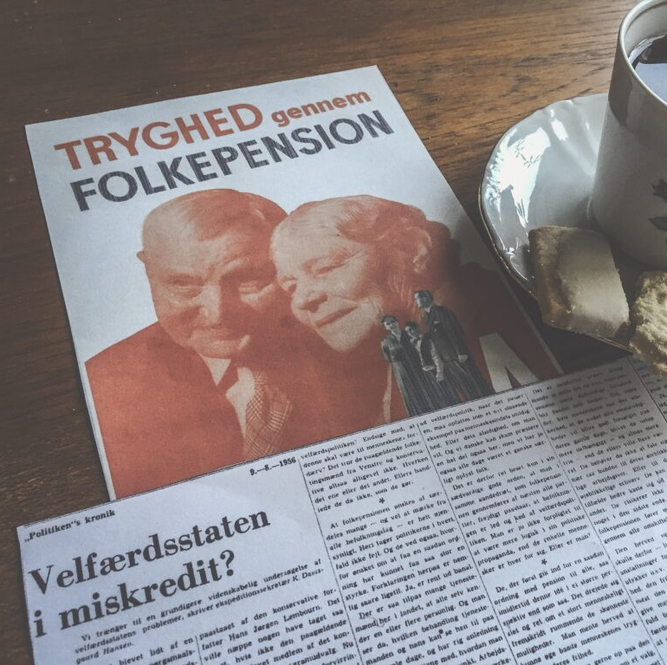
Og så lidt hyggelæsning der bringer os frem til 1956;)
Læs s. 203-205
Læsefokus:
Hvorfor kommer der et skifte i synet på sociallovgivning efter anden verdenskrig?
Hvad ønskede man at gennemføre?
Hvorfor er Folkepensionen fra 1956 helt særlig i den sammenhæng og hvem bruger den som erindringssted for velfærdsstatens historie i dag?

Slide 6

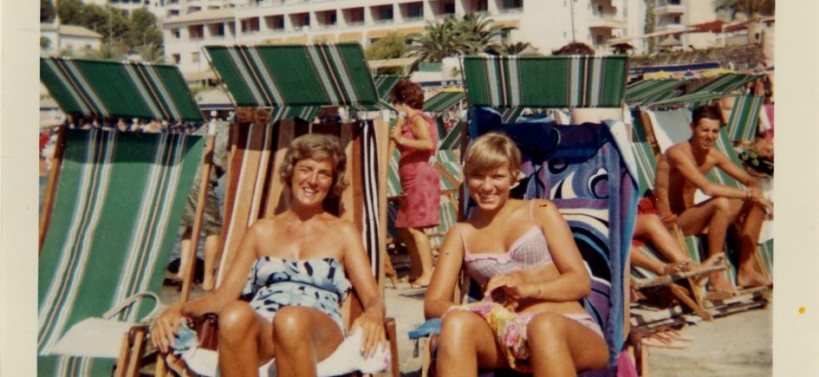
Velfærdsstatens ekspansion
Læse s. 205-209 (ned til ”1973 Oliekrisen…)
Fokus:
Kom med konkrete eksempler på udbygningen af velfærdsstaten i perioden fra ca. 1950-1970’erne.
Hvad ligger til grund for denne udvikling. Find gerne inf. på nettet.

Slide 7
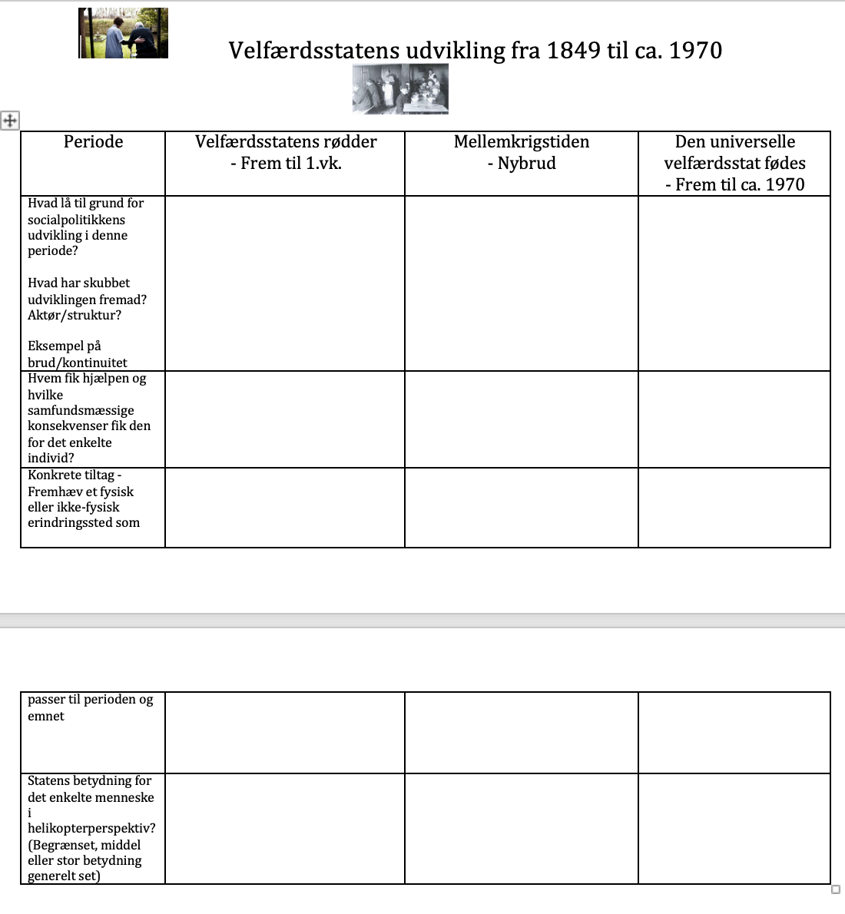
Tid til at udfylde…

